Slide 1
Nhóm 3
Đề Tài : XÂY DỰNG HỆ THỐNG PHÂN LOẠI CẢM XÚC QUA KHUÔN MẶT CỦA CON NGƯỜI
HỌC PHẦN: XỬ LÝ ẢNH VÀ THỊ GIÁC MÁY TÍNH

Slide 2
Thành viên nhóm
•PHẠM TRUNG ANH
•VŨ HOÀNG CÔNG ANH
•ĐINH QUANG PHONG
•LƯƠNG HỮU ANH
•VŨ THANH HẢI

Slide 3
Chương 1: Nhận dạng đối tượng
Mục tiêu của vấn đề:
Phân loại cảm xúc của mọi người thông qua các đặc điểm trên khuôn mặt: vui, buồn, tức giận, sợ hãi, ngạc nhiên, ghê tởm, trung lập.
Sử dụng các kỹ thuật nhận dạng khuôn mặt để xác định và phân tích biểu cảm.

Slide 4

Các bước xử lý chính
Thu thập dữ liệu: Sử dụng các bộ dữ liệu như FER-2013, AffectNet.
Xử lý trước ảnh: Cắt ảnh khuôn mặt, chuẩn hóa kích thước và điều chỉnh các yếu tố môi trường.
Nhận dạng khuôn mặt: Sử dụng các kỹ thuật như thác Haar hoặc CNN.
Trích xuất tính năng: Sử dụng CNN để tự động tìm hiểu các đặc điểm trên khuôn mặt.
Phân loại cảm xúc: Áp dụng các thuật toán như CNN, SVM để dự đoán cảm xúc.

Slide 5
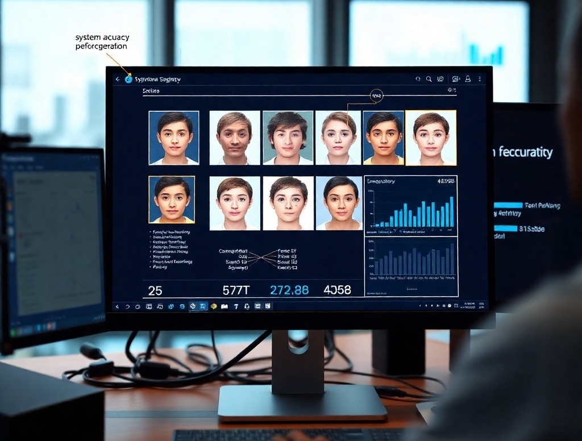
Thách thức
Dữ liệu đầu vào bị nhiễu hoặc thay đổi ánh sáng và góc nhìn. Đảm bảo độ chính xác và hiệu suất của hệ thống trong thực tế.

Slide 6
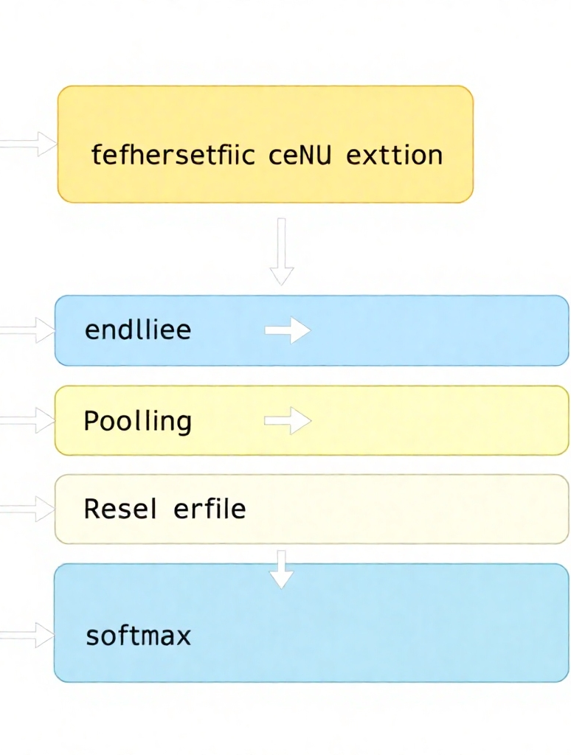
Chương 2: Xây dựng hệ thống
Quy trình xây dựng hệ thống:
Mô hình CNN: Lớp ngưng tụ chiết xuất đặc trưng.
Lớp gộp làm giảm kích thước dữ liệu và tránh quá khớp.
Lớp dày đặc kết hợp các đặc điểm và phân loại cảm xúc.
Lớp softmax đưa ra kết quả phân loại.

Slide 7
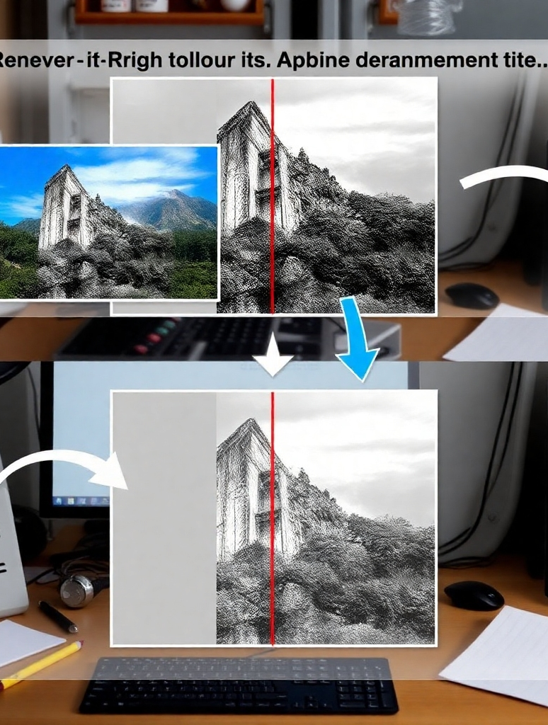
Tiền xử lý dữ liệu
Chuyển đổi ảnh sang thang độ xám.
Chuẩn hóa kích thước hình ảnh thành 48x48 pixel.
Nâng cao dữ liệu bằng cách xoay, lật, thay đổi độ sáng.

Slide 8
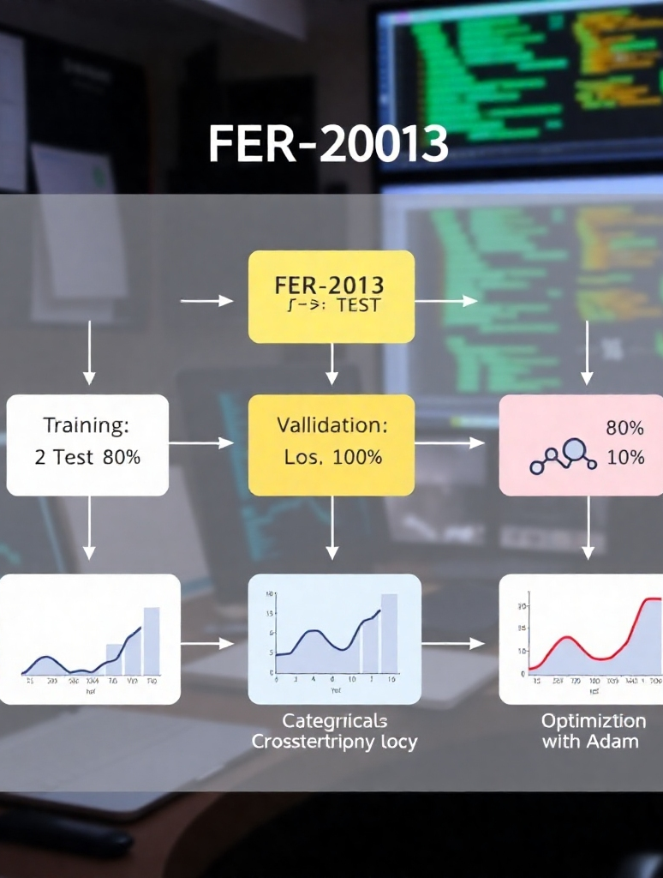
Đào tạo và đánh giá
Sử dụng bộ dữ liệu FER-2013 để đào tạo và đánh giá.
Chia dữ liệu thành các tập đào tạo, xác thực và kiểm tra (80%, 10%, 10%).
Sử dụng chức năng mất categorical_crossentropy và tối ưu hóa với Adam.

Slide 9
Chương 3: Kết quả thí nghiệm
Dữ liệu được sử dụng:
FER-2013 với 35.887 hình ảnh thang độ xám (48x48 pixel).
Bao gồm 7 lớp cảm xúc: Tức giận, Ghê tởm, Sợ hãi, Hạnh phúc, Buồn, Ngạc nhiên, Trung lập.

Slide 10
Kỹ thuật đánh giá và đo lường
Chính xác
Chính xác
Đo lường số lượng dự đoán chính xác được thực hiện chia cho tổng số dự đoán.
Đo số kết quả dương tính thực chia cho số tất cả các kết quả dương tính.
Nhớ
Điểm F1
Đo lường số kết quả dương tính thực chia cho số kết quả dương tính lẽ ra phải được truy xuất.
Trung bình hài về độ chính xác và khả năng thu hồi, cung cấp sự cân bằng giữa hai số liệu.

Slide 11
Kết quả đào tạo
25
Số kỷ nguyên đã hoàn thành
80%
Độ chính xác trên bộ xác thực sau 25 kỷ nguyên
Cải thiện
Cải thiện hiệu suất nhờ tăng cường dữ liệu và tối ưu hóa mô hình

Slide 12
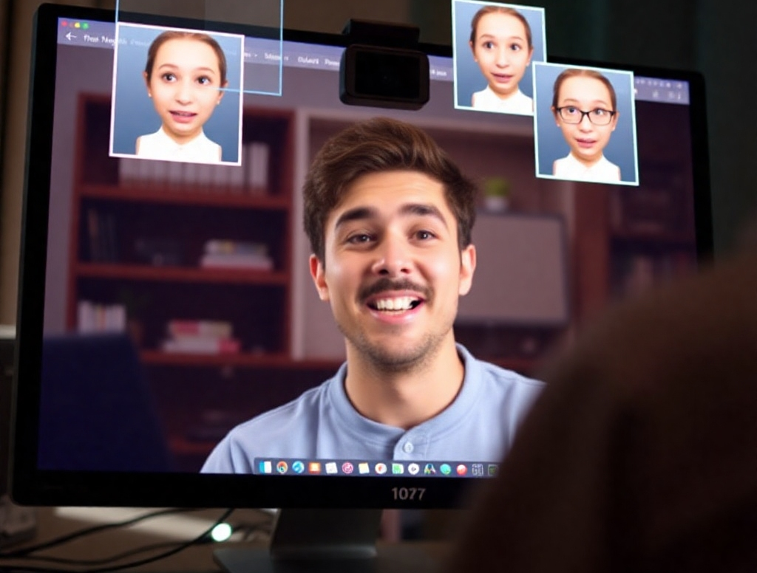
Nhận dạng thời gian thực
Mô hình có khả năng nhận biết cảm xúc từ webcam trong thời gian thực, hiển thị kết quả trực tiếp trên ảnh/video.

